Slide 1
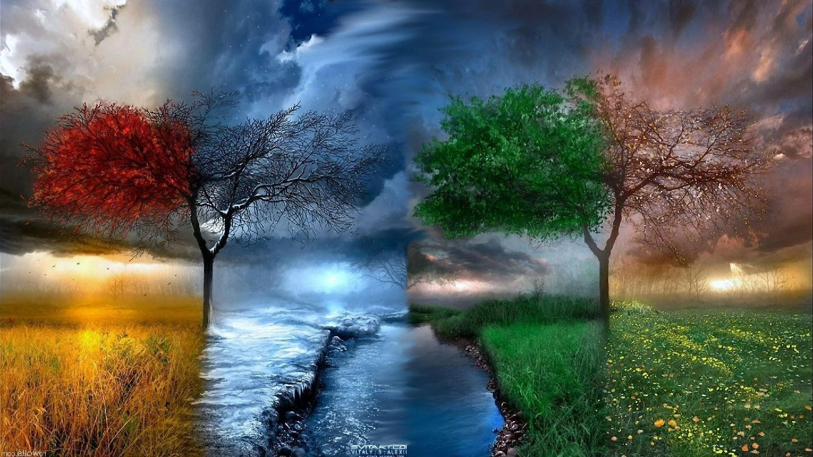
Литературное чтение
Тема: Х. –К. Андерсен. «Дети года»
20.12.16

Slide 2
Добрый день!
- Ваше домашнее задание было прочитать произведение Х.-К. Андерсена «Дети года» (Перевод Н.М. Никифорова)
- Если ты этого ещё не сделал, скорее открывай учебник на странице 173.
- Назови жанр этого произведения.
Это стихотворение, потому что есть ритм и рифма.
- Какое настроение было у вас при чтении стихотворения?
- О чем это стихотворение?
В этом стихотворении Андерсен дает характеристику каждому месяцу.
- Объясните название стихотворения.
В году двенадцать месяцев.
Андерсен сравнивает их с детьми.

Slide 3
- Как автор относится к каждому месяцу?
Андерсен к каждому месяцу относится с симпатией.
- Как автор говорит о каждом месяце?
- Какое средство художественной изобразительности использует автор?
Автор использует прием олицетворение. Месяцы он называет сыновьями, братьями. Говорит о них, как о живых людях.
- Приведите примеры.
Апрель простужен. Сентябрь – художник. Октябрь хандрит. Февраль – гуляка.
- Какие слова выбирает автор, характеризуя главный признак месяца?
Андерсен старается в одном слове показать главный признак месяца: Июнь манит в поле. Март – пачкун. Январь прячется в тулуп.

Slide 4
- Какие описания вас удивили? Почему?
- С какими описаниями вы согласны?
- Можно ли только по описанию узнать, о каком месяце идет речь?
Если быть внимательным, то можно узнать месяц его по описанию.
- В чем своеобразие построения этого стихотворения?
В этом стихотворении рифмуются две строчки.
- Две рифмующиеся строки образуют двустишие.
- А какой ваш любимый месяц?
- Сочините четверостишие о любимом месяце, рассказывая о его характерных признаках. Запишите своё стихотворение в тетрадь страница 76.
Задание 4 ∗. Проба пера

Slide 5
Работа в тетради
Задание 1. Схема
Произведения каких жанров писал Х.-К. Андерсен? Заполните схему.
сказки
стихотворения
Х.-К. Андерсен
писал

Slide 6
Задание 2. Соответствие
Запишите названия месяцев, о которых говорит Х.К. Андерсен
«Он зол и хмур»
Октябрь
«В тепле сидит»
Декабрь
«Он не глуп»
Январь
«Нравом дик»
Март
«С доброй славою знаком»
Май
«Украсит все сады»
Август

Slide 7
Задание 3. Поиск
Прочитай двустишие. Подчеркни олицетворение.
Декабрь в углу, в тепле сидит
И деток Ёлкой веселит.

Slide 8
Домашнее задание:
Выполните задание «Проба пера»,
тетрадь страница 76

